Slide 1
GAN
강예준
https://youtu.be/oZ8qxJwop60

Slide 2
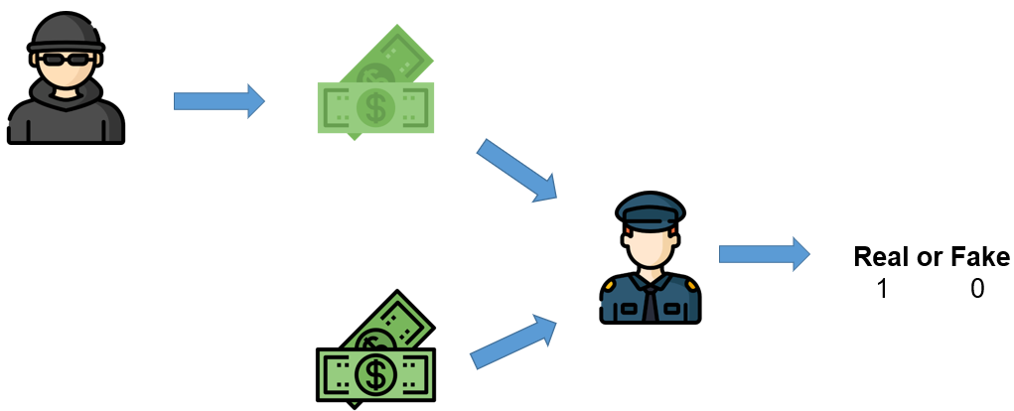
GAN의 구조
GAN (Generative Adversarial Network)
Discriminator : 경찰
Generator : 위조지폐범
위조지폐범
위조 지폐
경찰
실제 지폐

Slide 3
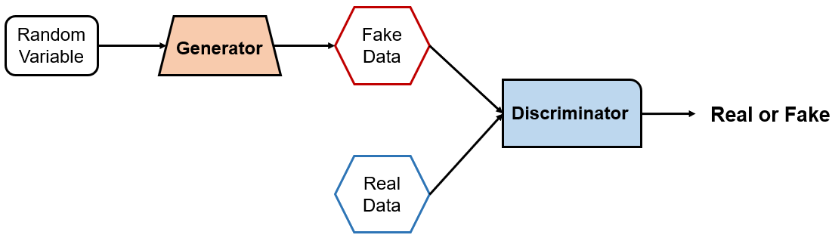






GAN의 구조
GAN (Generative Adversarial Network)
Discriminator : 진짜 $∙가$짜 데이터를 구별
Generator : 가짜 데이터를 생성해 Discriminator를 속임
$$z$$
$$(G)$$
$$G(z)$$
1 0
$$(D)$$
$$x$$

Slide 4
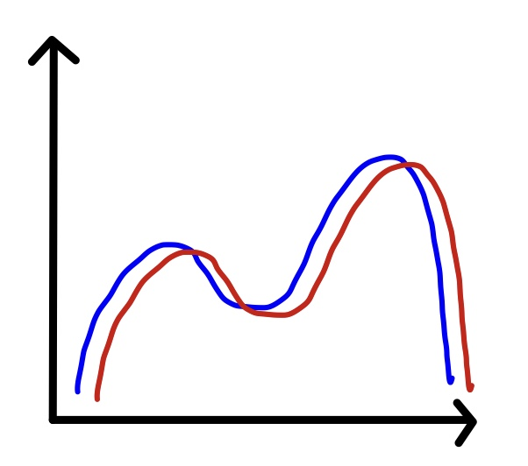


Generator
Generator는 데이터의 분포를 학습해 실제 데이터 분포와 비슷해지도록 가짜 데이터 생성
$$P(X)$$
실제 데이터 분포 Pdata(x)
Generator가 생성한 데이터 분포 Pmodel(x)
$$X$$

Slide 5
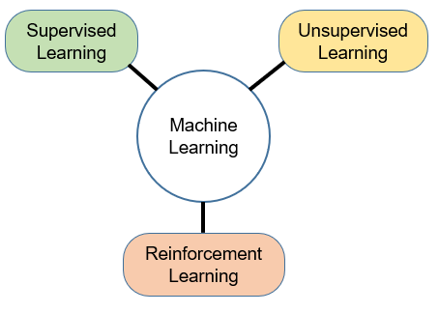
GAN의 구조
학습의 종류
Supervised Learning : 정답이 있는 데이터를 활용해 데이터를 학습 (Discriminator)
Unsupervised Learning : 정답을 따로 알려주지 않고, 비슷한 데이터들을 군집화 (Generator)

Slide 6
Objective Function of GAN
Objective Function of Discriminator
Discriminator는 Objective Function이 최대가 되도록 학습
따라서 D(x)가 1, D(G(z))가 0에 가깝게 됨
$$minGmaxDV\left(D,G\right)=E_{x\sim pdata\left(x\right)}\left[\log{D\left(x\right)}\right]+E_{z\sim pz(z)}[\log{(1−D(G(z)))}]$$
Objective Function of Generator
Generator는 실제 데이터를 고려할 필요 X
Objective Function이 최소가 되도록 학습
따라서 D(G(z))가 1에 가깝게 됨
$$minGmaxDV\left(D,G\right)=E_{x\sim pdata\left(x\right)}\left[\log{D\left(x\right)}\right]+E_{z\sim pz(z)}[\log{(1−D(G(z)))}]$$

Slide 7
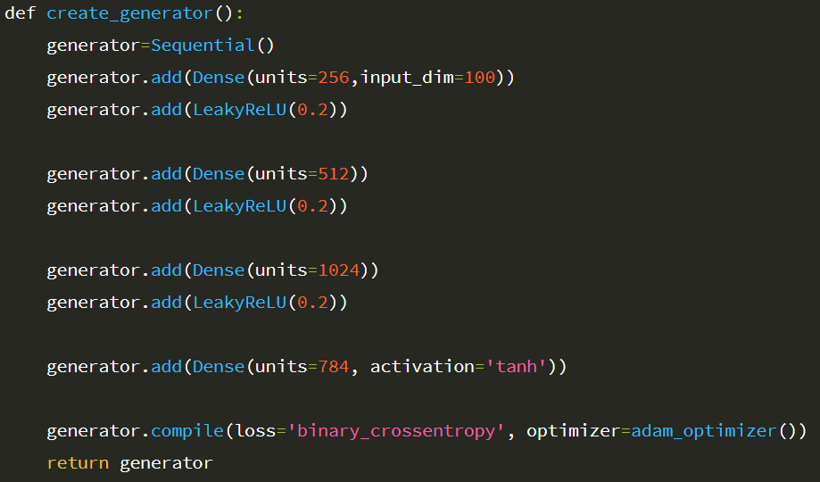
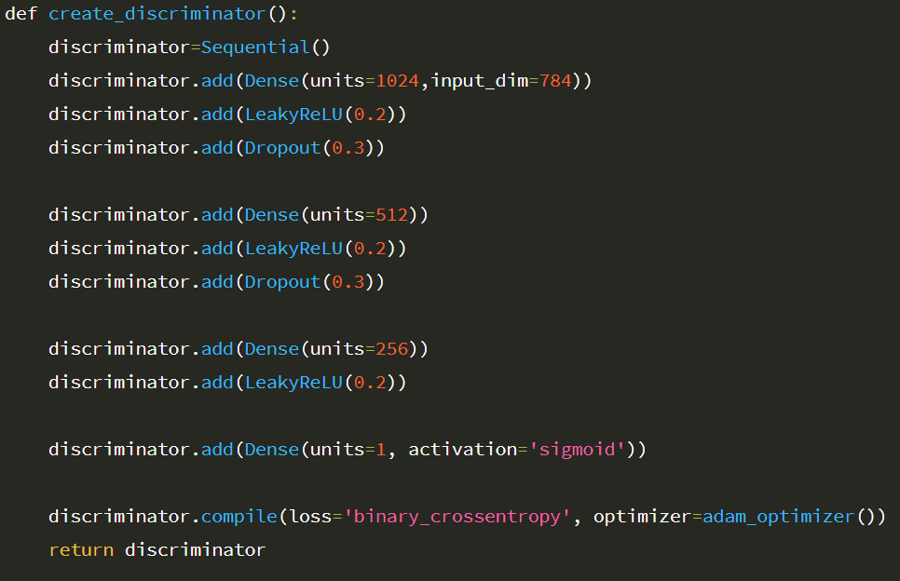
Model 구성

Slide 8
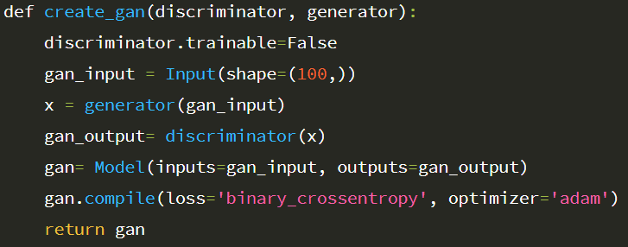
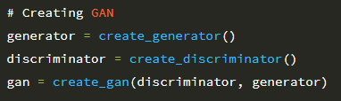
GAN 구성 및 생성

Slide 9
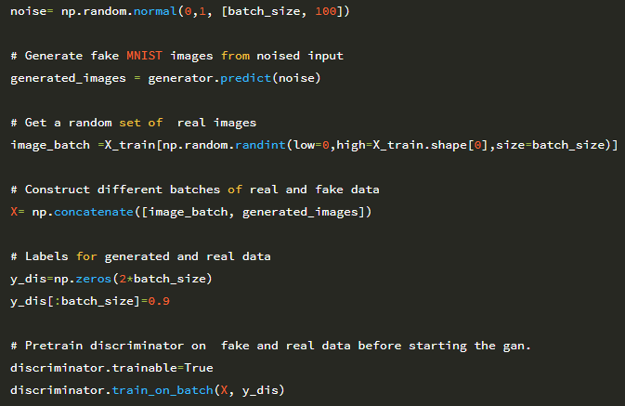
Discriminator Training

Slide 10



Generator Training

